Slide 1


Slide 2








Merci à nos sponsors!

Slide 3







Merci à nos sponsors!

Slide 4
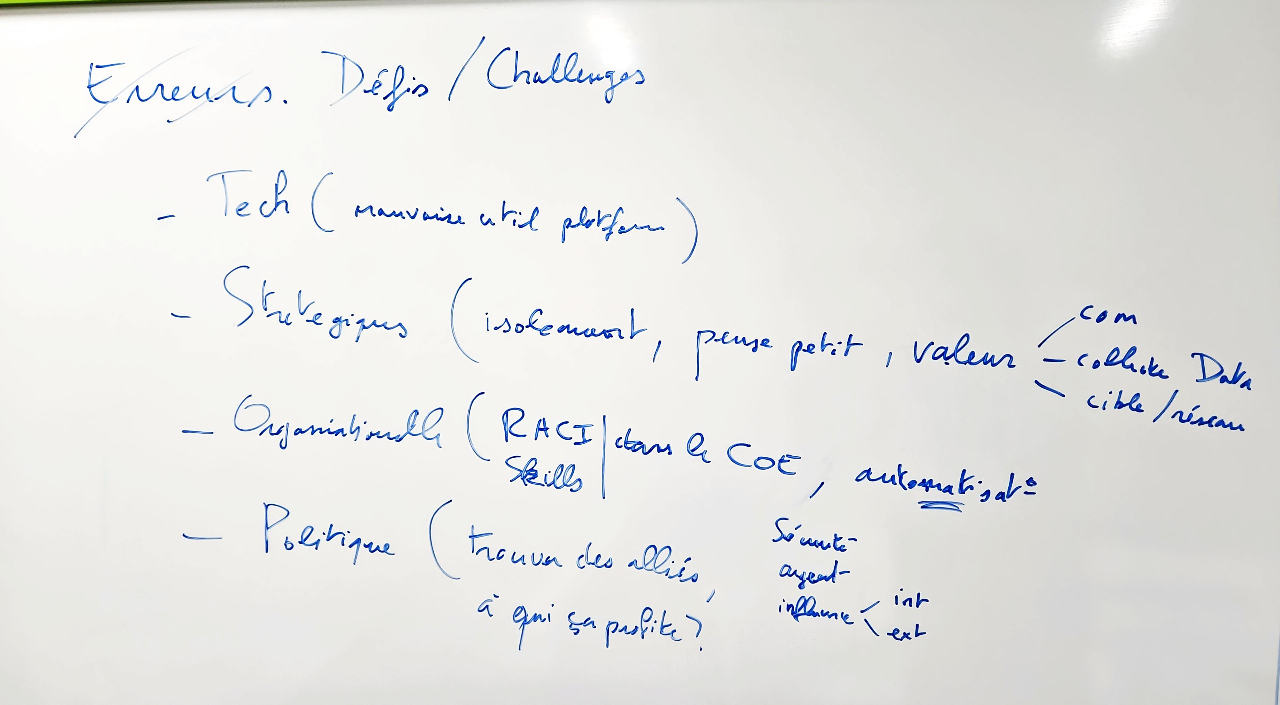

Slide 5
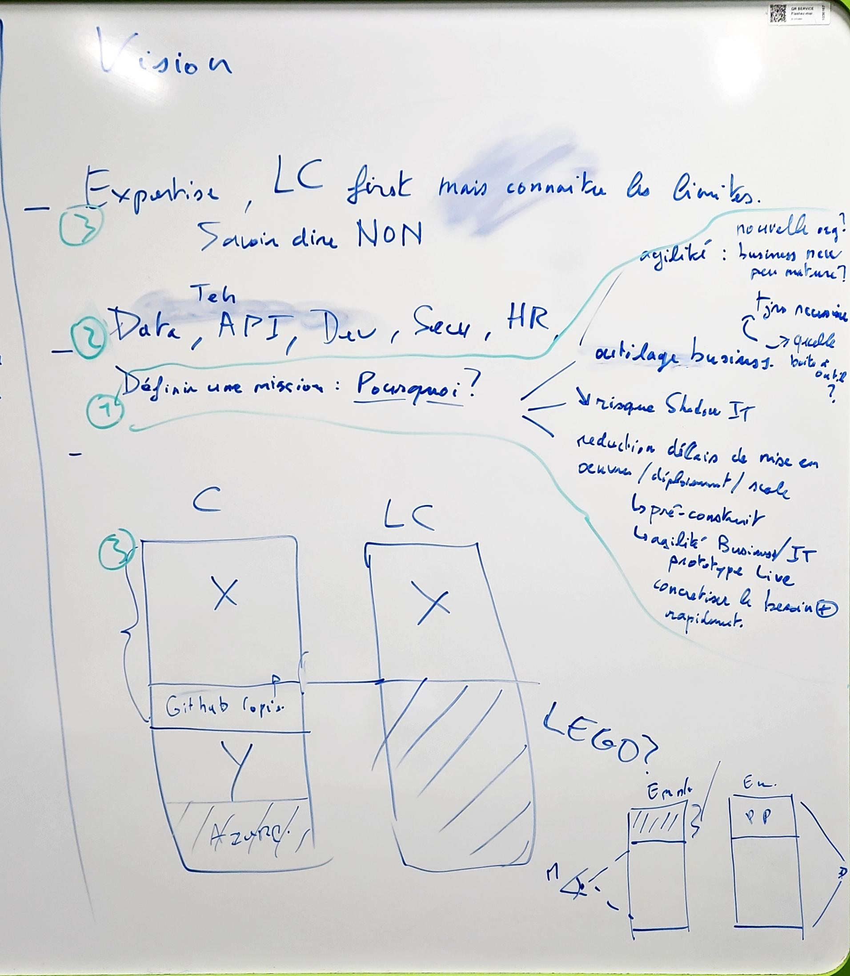


Slide 6





Suivez-nous !
https://www.linkedin.com/company/biz-apps-french-community
@BizFrench
https://www.linkedin.com/company/ams-community/
@aMSComm2
https://www.linkedin.com/groups/8599174/
@ClubPowerBI

Slide 7



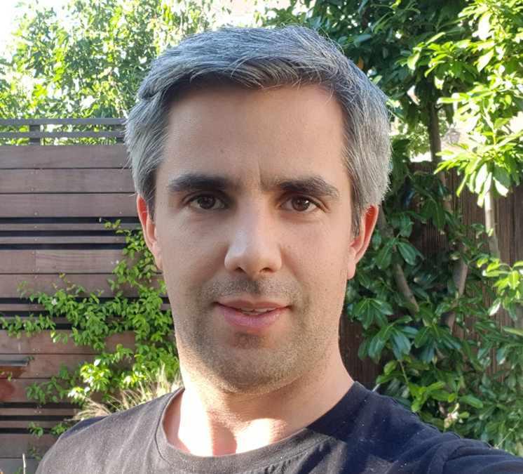



Pierre Bourdial Cloud Solution Architect Power Platform
Débloquez le potentiel de la Power Platform
Nicolas Kirrmann Global Black Belt
aka.ms/pierreb

Slide 8

Des observations
VS
Une recette magique
Disclaimer
Un objectif
VS
Chemin
Chaque situation est différente
Notes:
Automated :
Full license for the Flow Owner
Watch number of runs in case additional API run capacity needs to be purchased.
Instant:
Required license for each user that will invoke the specific flow
The choice point of per user versus Bundle flow will be the cost per flow or per user.
Power Apps Trigger
Any Power App that calls a Power Apps Trigger must have premium license for the premium connector used in the Flow ➔ the Power Apps premium license for the end user includes premium flows used as part of that Power App.

Slide 9
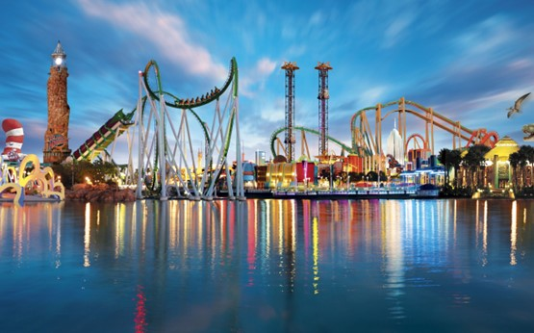
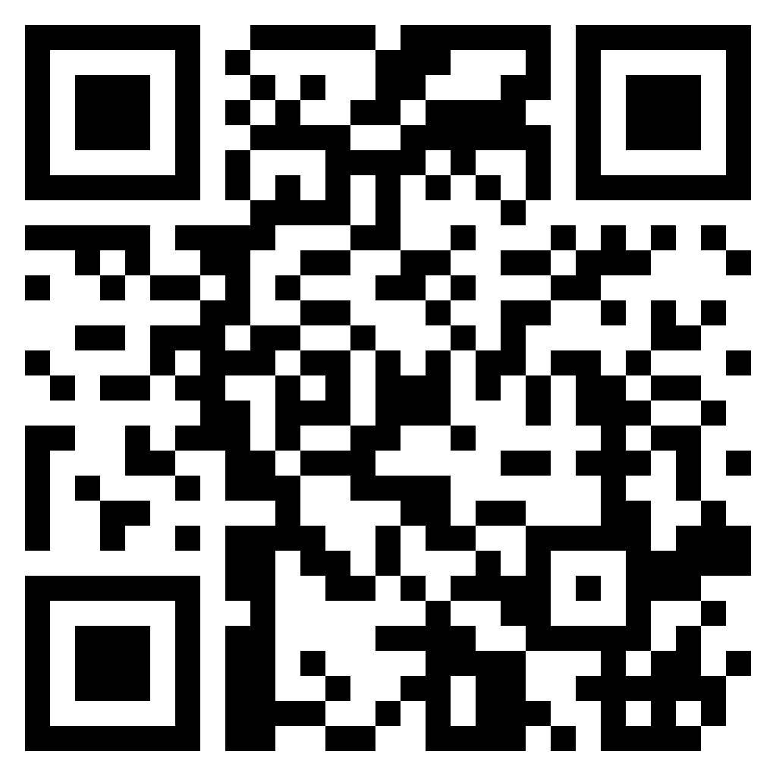
Gouverner la gouvernance Power Platform

Slide 10


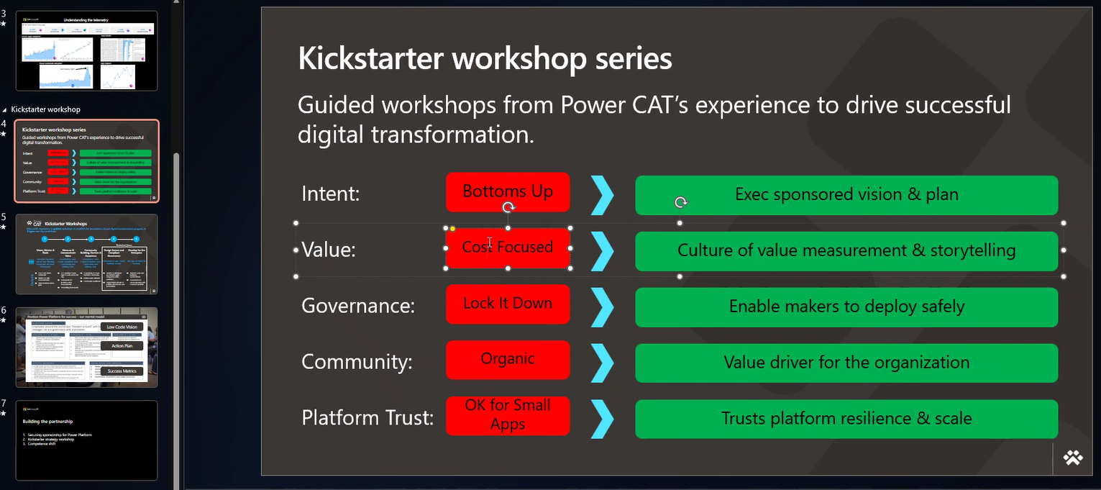

Mission
Contoso Power Platform team at work
Notes:
Je suis dans la peau d’un responsable low code d’une entreprise
J’ai mis en place une gouvernance, des outils, une équipe, mais ça reste marginal, le low code n’est pas intégré dans la stratégie IT de la boite mais ça prend pas assez vite, on récupère des apps de citizen, des uses cases refusés par les autres équipes, etc
=>
Comment on débloque, on devient partie intégrante de l’entreprise
IMAGE PROMPT-----
A group of 3 humans displayed from the back, looking at complex and huge monitoring screens with hundreds of buttons and levers in front of him in a wide format

Slide 11
Mission
POLITIQUE
Trouver des alliés (qui en bénéficie ? Qui est mis en danger ?)
TECHNONOLGIE
STRATEGIE
ORGANISATION
Manque de compétences et d’expertise
Comment distinguer les bons uses cases des mauvais ?
Trop isolés
Trop focus sur les uses cases
Difficultés à prouver la valeur (Collecte des datas, cibler des sponsors potentiels, gérer la com)
Des trous dans le RACI
Beaucoup de processus manuels, manque d’automatisation
Notes:
Je suis dans la peau d’un responsable low code d’une entreprise
Accroitre mon influence dans la transformation digitale de mon entreprise en utilisant une plateforme Low-code / No Code
Parasite vs Symbiose

Slide 12

DEFINE YOUR MISSION
BUSINESS
ADMINS
DEVS
Répondre aux besoins de nouveaux outils ➔ lesquels et pourquoi ?
Donner de l’agilité (nouvelle organisation, business peu mature, …)
Diminuer les risques comme le Shadow IT
Améliorer les relations IT/business
Être acteur de l’évolution de l’entreprise
Réduire les délais et couts de mise en œuvre / déploiement/ scale car
Préconstruit
Prototypage live permet de concrétiser le besoin + rapidement
Valoriser leur travail
“Choisir, c’est renoncer”
Notes:
Equilibre à trouver, faut faire des choix entre chaque pilier
On aimerait bien que les 3 pilliers soient developpés en parallèle
Chez Microsoft …..
Role de pont entre IT et business à jouer : un use case se developpe coté business => Est-ce que technologiquement ça fait sens ? Est-ce que l’IT pourra le supporter ? Est-ce que ça va dans le sens de la stratégie d’urbanisation SI ?

Slide 13






DEFINE YOUR MISSION
Le low code ne PEUT PAS passer à l’échelle en restant isolé
Notes:
Equilibre à trouver, faut faire des choix entre chaque pilier
On aimerait bien que les 3 pilliers soient developpés en parallèle
Chez Microsoft …..
Role de pont entre IT et business à jouer : un use case se developpe coté business => Est-ce que technologiquement ça fait sens ? Est-ce que l’IT pourra le supporter ? Est-ce que ça va dans le sens de la stratégie d’urbanisation SI ?

Slide 14
Vision : Mission
Définir une mission : pourquoi du LC ?
Pour le business : toujours besoin d’un outil => lequel et pourquoi ?
Agilité (nouvelle org, business peu mature, …)
Pour l’IT : diminuer les risques, changer la relation IT/biz
Shadow IT
Pour les dev : réduction des délais de mise en œuvre / déploiement/ scale car :
Préconstruit
Prototypage live permet de concrétiser le besoin + rapidement
Low code c’est pas une stratégie isolée, c’est le liant, la glue entre les pilliers IT de la boite
Notes:
Equilibre à trouver, faut faire des choix entre chaque pilier
On aimerait bien que les 3 pilliers soient developpés en parallèle
Chez Microsoft …..
Role de pont entre IT et business à jouer : un use case se developpe coté business => Est-ce que technologiquement ça fait sens ? Est-ce que l’IT pourra le supporter ? Est-ce que ça va dans le sens de la stratégie d’urbanisation SI ?

Slide 15

BUILD THE RIGHT ORG
ECOSYSTEM
RACI
Points réguliers avec les autres équipes IT (Enterprise Architecture, Sécurité, Data, API, Dev, Support, …) mais aussi le reste de l’entreprise (HR, Business Sponsors, etc.)
Clarifiez leurs intérêts, et ce que vous attendez d’eux
Donnez-leur les outils pour qu’ils puissent défendre leurs actions auprès de leur propre hiérarchie
Qui supporte ?
N1 : le dev se débrouille
N2 : IT connait et route sur le resp d’appli
N3 : IT connait et supporte
Comment gérer une charge variable ?
une capacité annoncée, et une jauge d’utilisation qui est communiquée.
La capacité non utilisée sert à des actions pro-actives sur les app les + importantes / critiques, du coup on communique sur les 2.
Notes:
Penser le CoE dans son écosystème, et pas isolé : points de contacts réguliers avec les équipes Data, API, Dev, Secu, HR, etc.
Dans ces points réguliers, rappeler le « what’s in it for me », et les progrès / nouveautés depuis le point précédent.
Support / RACI :
Niveau 1 : le dev se débrouille
Niveau 2 : un point d’entrée qui reste le meme et qui route sur le resp d’appli
Niveau 3 : le support gère mais avec une capacité annoncée, et une jauge d’utilisation qui est communiquée.
La capacité non utilisée sert à des actions pro-actives sur les app les + importantes / critiques, du coup on communique sur les 2.

Slide 16
Vision : Organisation
Penser le CoE dans son écosystème, et pas isolé : points de contacts réguliers avec les équipes Data, API, Dev, Secu, HR, etc.
Dans ces points réguliers, rappeler le « what’s in it for me », et les progrès / nouveautés depuis le point précédent.
Support / RACI :
Niveau 1 : le dev se débrouille
Niveau 2 : un point d’entrée qui reste le meme et qui route sur le resp d’appli
Niveau 3 : le support gère mais avec une capacité annoncée, et une jauge d’utilisation qui est communiquée.
La capacité non utilisée sert à des actions pro-actives sur les app les + importantes / critiques, du coup on communique sur les 2.

Slide 17
Vision : Développement
Deploy
Deploy
Dev
Dev
Infra
IT
Power Platform
Azure
Développement
Cloud Standard
Power Platform
Notes:
On met pas Copilot au début
Github Copilot réduit le X
Mais on a aussi le copilot qui réduit le temps de dev sur PP (création des topics sur PVA – club de rugby, aide sur Power Automate)

Slide 18
Vision : Développement
Deploy
Deploy
Deploy
Dev
Dev
Dev
Deploy
Dev
Deploy
Dev
IT
IT
IT
IT
IT
Power Platform
Azure
Développement
Cloud Standard
Power Platform
Notes:
On met pas Copilot au début
Github Copilot réduit le X
Mais on a aussi le copilot qui réduit le temps de dev sur PP (création des topics sur PVA – club de rugby, aide sur Power Automate)

Slide 19
Vision : Développement
Il faut connaitre la plateforme
Sa philosophie
Son architecture
Ne pas oublier de mettre en place des outils
Pour la gestion du cycle de vie
Implémenter les règles de sécurités
Construire la solution
Appliquer les bonnes pratiques
Utiliser les outils proposés
Ouvrir le service aux utilisateurs
Gestion du changement
Communiquer
Définir des KPI d’utilisation
Deploy
Deploy
Dev
Dev
IT
IT
Power Platform
Azure
Power
Platform
Développement
Cloud Standard
Notes:
On met pas Copilot au début
Github Copilot réduit le X
Mais on a aussi le copilot qui réduit le temps de dev sur PP (création des topics sur PVA – club de rugby, aide sur Power Automate)

Slide 20
Exemple

Slide 21

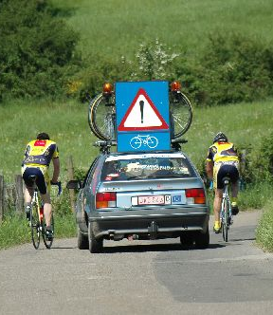
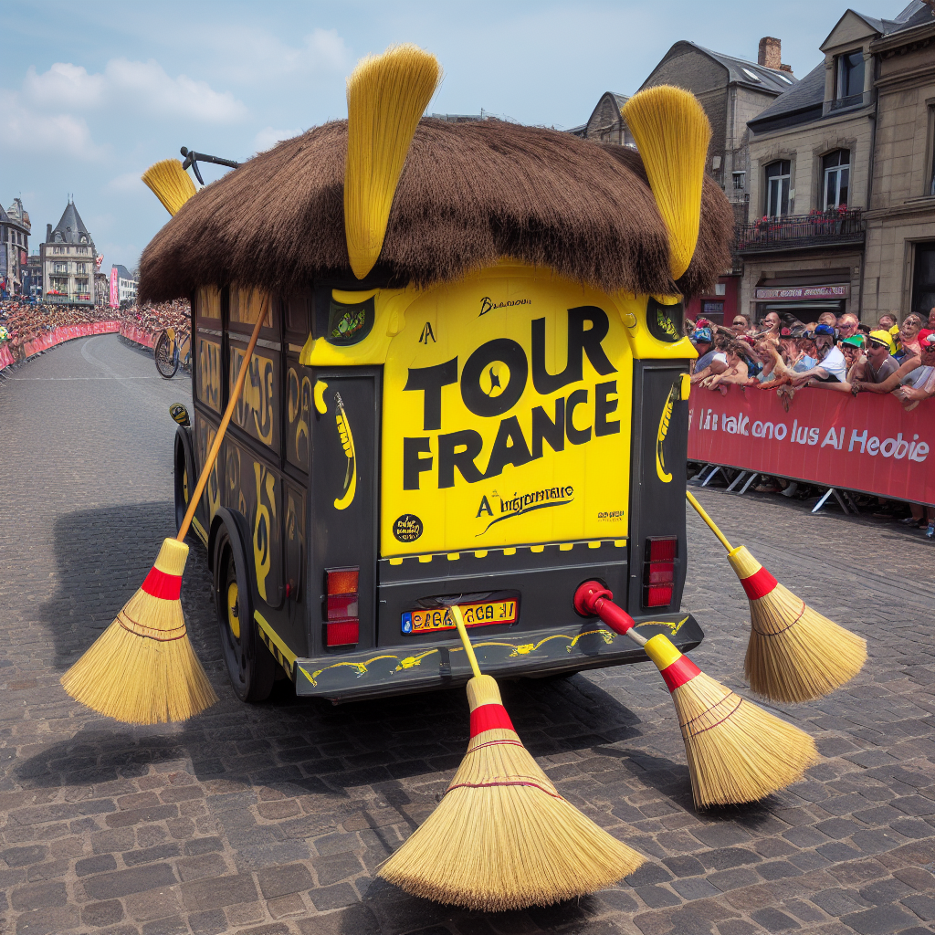
Je suis la voiture balai
Je suis en réactif aux évènements
Notes:
Exemple 1 : Classique j’ai un use case business qui grossit => c’est la voiture balais
Exemple 2 : j’ai un nouveau besoin remonté à l’IT et je determine si c’est LCNC ou pas
Exemple 3 : je me positionne en amont dans la roadmap métier pour supporter
Un cycliste qui part de queue de peloton (voiture balais), remonte dans le peloton, puis s’échappe et guide les autres
Microsoft de cloud vers IA => nouveaux process, outils, pour ET par les métiers

Slide 22

Votre propostion de valeur sur étagère: Prototypage rapide ? Developpement moins cher ?
Intégration dans Office ?
…

Slide 23


Slide 24
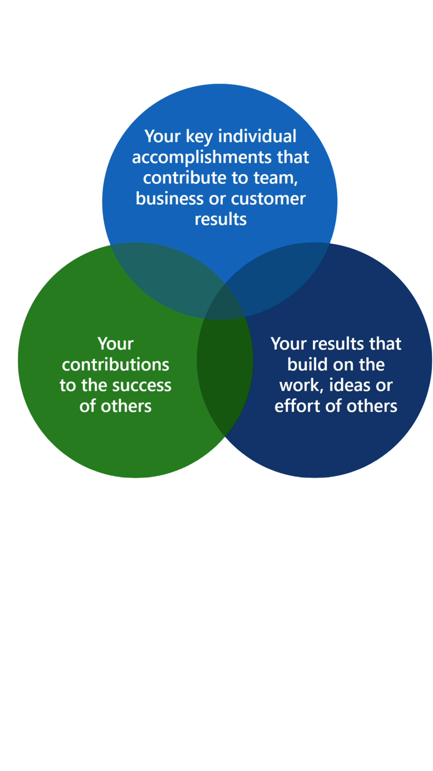
Your
Impact

Slide 25
Pierre Bourdial Cloud Solution Architect Power Platform
Débloquez le potentiel des autres avec la Power Platform
Nicolas Kirrmann Global Black Belt
aka.ms/pierreb

Slide 26
Merci pour votre attention! La discussion se poursuit dans l’application run.events 😉

